Slide 1

[Nome do curso]
[Nome do palestrante] [Posição]
Aula 2:
Getters e Setters
[Nome da aula]
Tipos de Construtores

Slide 2

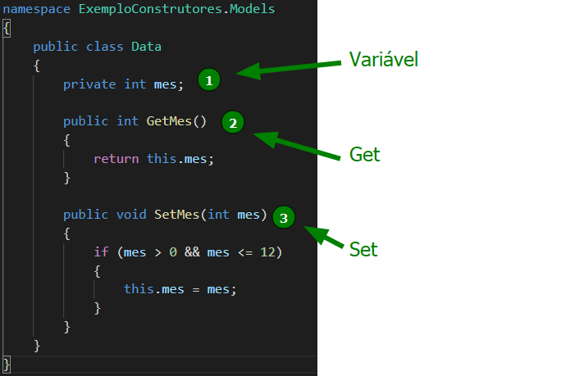
Get e Set
O Get e Set serve para que você possa atribuir um valor em uma variável de maneira controlada e com validações.

